Slide 1
SISTEMA
DA INFORMAÇÃO

Slide 2
GRUPO 4
Alisson Ferreira
Gabriela
Renato Rocha

Slide 3
Dimensões organizacionais
A FATEC Ferraz não tem um controle efetivo sobre a localização de seus funcionários e alunos.
Dimensões tecnológicas
A infraestrutura de tecnologia é composta apenas de duas catracas no acesso ao prédio e os alunas da Fatec não tem crachá.
Dimensões humanas
O controle de acesso na portaria e no prédio da FATEC não é seguro e eficiente, falta de rastreabilidade, sem critério para acesso ao prédio.

Slide 4

Identificação do problema
Falta de controle (rastreabilidade);
Sem tecnologia a aprimorar;
Propostas de solução
Implantação de Câmeras em todos os pontos evitando pontos cegos.
Registro de controle de Chaves das portas das salas de aula.
Controle de acesso dos alunos e funcionários nas catracas.
Implantação de um sistema integrado.
Sistema RFID
Antena e acessórios;
Crachás com chip RFID para Alunos, Funcionários e Visitantes (Provisório com horário de permanência).

Slide 5
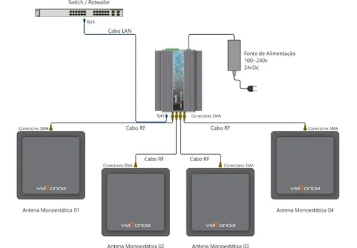
Avaliação das propostas e escolha da solução para 1000 pessoas.
O sistema integrado RFID tem um investimento de: R$ 20.212,92
Etiqueta RFID UHF ou HF R$ 2.040,00
Jogo completo com antenas R$ 7.025,02
Impressora de crachás R$ 3.860,00
Notebook Dell inspiron 15 3000 R$ 4.999,90
Oracle Database Enterprise Edition R$ 2.268,00
Servidor; Hostgator R$ 20,00 / mensal

Slide 6
Implantação
Utilização de uma máquina específica para o monitoramento constante, sendo possível em outras máquinas da rede com acesso de administrador.
Será restrito o acesso ao sistema de rastreio dos funcionários, professores e alunos.
Treinamento da equipe de segurança de acesso para liberação e controle de pessoas autorizadas.
Servidor com Banco de dados: Oracle Database Enterprise Edition
Instalação dos cabos e antenas RFID:
- 1 antena na lanchonete;
- 2 antenas no térreo e em cada andar.
Impressão e distribuição dos crachás com a tag;
Testes e análises para possíveis melhorias.

Slide 7
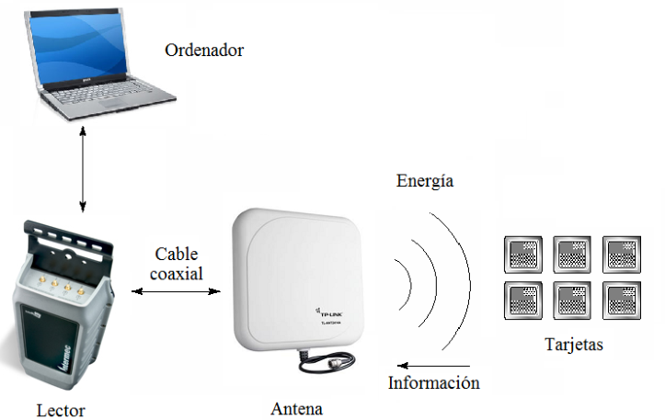
Como funciona o sistema

Slide 8
Entrada
Processamento
Saída
Antena RFID se comunicará com a Tag que estará no crachá. A Tag já cadastrada com os dados pessoais informará a localização para a antena, que por sua vezes irá passar os dados coletados, para o Middleware.
Após o processamento dos dados pelo Middleware. O Software irá apresentar as informações para o gestor.
Como: nome, localização, data e hora em forma de planilha.
Armazenamento
Middleware. Será o Software responsável por receber os coletados pela antena. Irá processar, organizar esses dados e encaminhar para ser armazenados em um banco de dados e ser visualizado pelo gestor.

Slide 9
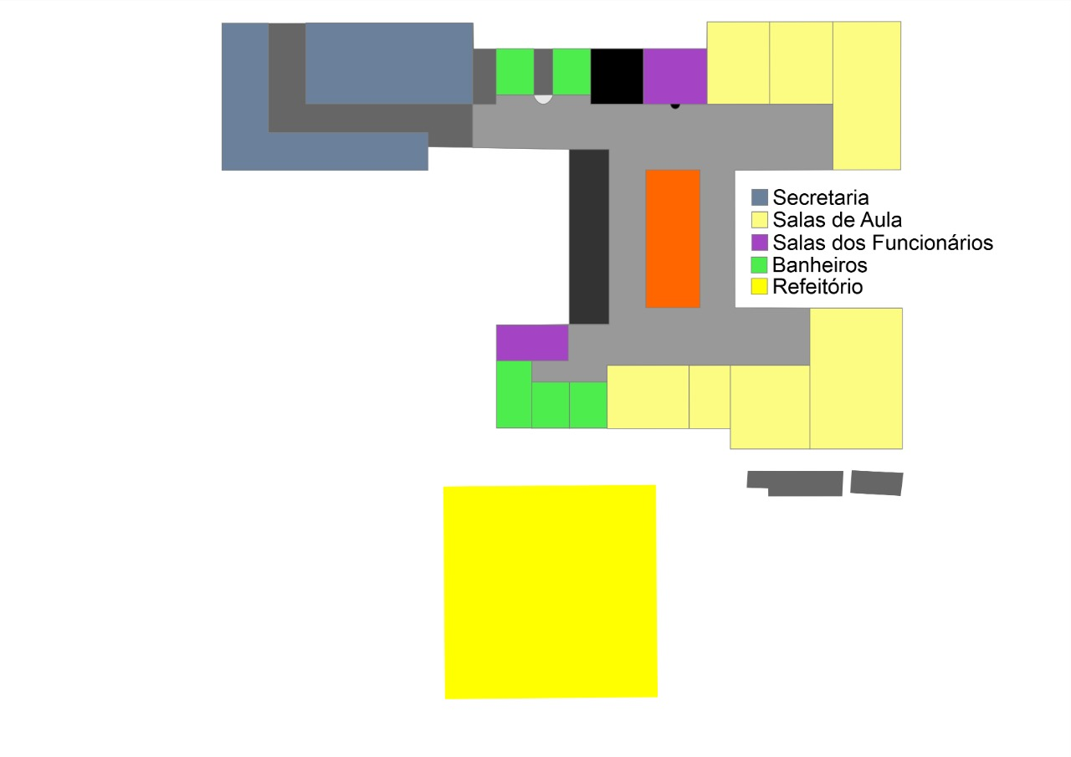

Slide 10
COMPREENSÃO DO NEGÓCIO
Obrigatoriamente tem que auxiliar na tomada de decisão.
A integração de informação através dos dados coletados pela antena RFID em tempo real de forma organizada e segura irá gerar dados estatísticos, obrigatoriamente tem que auxiliar na tomada de decisão.
Tem que ser eficiente.
As informações da localização de funcionários, professores e alunos dará ao diretor dados detalhados, auxiliando em qualquer tomada de decisão de forma mais eficiente.
COMPONENTES BÁSICOS DO SI:
Hardware - Notebook / Antenas, Amplificadores e Leitores RFID / Tags RFID, Impressora PVC.
Software - Middleware, Gestão RFID.
Pessoas - Diretoria e secretaria terão acesso.

Slide 11
Banco de Dados - A entrada de dados realizada pelas antenas RFID serão armazenadas a cada sinalização específicas programadas nas antenas conforme a movimentação dos funcionários, professores e alunos;
Será armazenado por movimentação;
A localização será pontuada por mudanças de área contendo data, hora e localização.
Terá a possibilidade de levantar qualquer informação pertinente a localização a partir da inauguração do projeto;
Redes - Os acessos serão distribuídos em 2 antenas por andar e com 2 módulos.
Procedimentos - Utilizando um sistema Middleware, encontrará o indivíduo que deseja, identificar sua localização.

Slide 12
SUPORTE NA DECISÃO
Gerencial - As informações da localização de funcionários, professores e alunos dará ao gestor do sistema os dados detalhados apresentando a localização atual e históricos dos eventos de movimentação dentro do ambiente, auxiliando em qualquer tomada de decisão de forma mais eficiente e assertiva, havendo registro de todos dentro da rede RFID.
NÍVEL ORGANIZACIONAL
Informatizado - Auxiliando o gestor com informações em tempo real devido a forma de captura dos dados por comunicação RFID entre a antena e a tag de cada pessoa dentro do ambiente, processamento dos dados por um Middleware, armazenamento no banco de dados oracle e de saída da informação geradas na máquina do gestor.

